Slide 1
Lexikální analýza
Kapitola V.
IFJ 05
Alexander Meduna Roman Lukáš
Formální jazyky a překladače (IFJ): Lexikální analýza

Slide 2
Lexikální analyzátor (Scanner)
Zdrojový program
Čti další znak
Lexikální analyz.
Scanner
Pošli další token
Syntaktický analyz.
Parser
Token
Příklad:
Zdrojový program:
Syntaktický analyz.
Assignment
^{Příklad:} Syntaktický analyz.
Zdrojový program:
Pos := Rate*60 ^{Assignment}
Expr Expr Expr
Lexikální analyz. _{id := id * num}
int id := id * int
60 Pos  Rate 60
Pos := Rate*60
2.
Lexikální analyz.
1.
Pošli další token
Expr
Pošli další token
id :=
Pošli další token
Pošli další token
Pošli další token
Pošli další token
id := Pos
id
Rate
id
🖝Rate
id
Pos
:=
*
3.
:=
*

Slide 3
Scanner: Činnost
Hlavní činnost
rozpoznání a klasifikace lexémů
reprezentace lexému pomocí tokenu
Další činnosti
odstranění komentářů a „prázdných míst“
komunikace s tabulkou symbolů
Vztah k modelům pro regulární jazyky:
Regulární výrazy specifikují lexémy
Na DKA je založena implementace

Slide 4
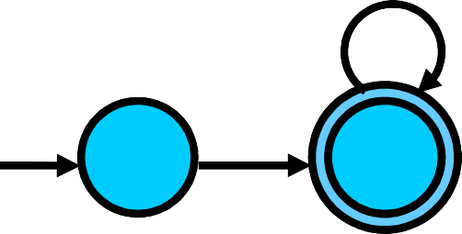






Rozpoznávání lexémů pomocí DKA 1/2
1) Rozpoznávání jednotlivých lexémů pomocí DKA:
Příklad:
Identifikátor:
a..z,0..9
Celé číslo: Přiřazení: 0..9
a..z
_{s} 0..9
: =
s f
f s q f
Operátor +:
Operátor *:
Relační op. <:
+
*
<
s f
s f
s f
Relační op. <=:
Relační op. <>:
< _{q} =
< _{q} >
s f
s f

Slide 5

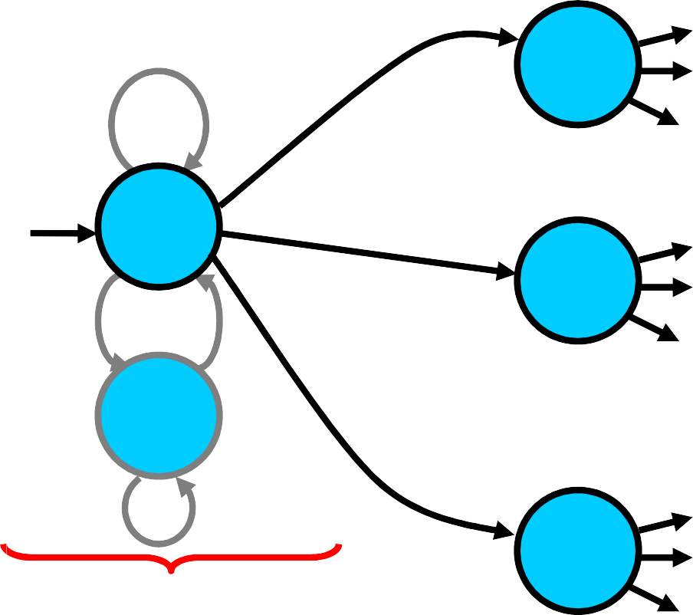
Rozpoznávání lexémů pomocí DKA 2/2
2) Konstrukce KA, který rozpoznává všechny lexémy:
Space,Tab, EoLn, ...
DKA, který přijímá lexém typu 1
...
Lexém typu 1
q
f
1 1
s
DKA, který přijímá lexém typu 2
...
Lexém typu 2
q₂
f₂
{
}
p
...
...
DKA, který přijímá lexém typu n
Σ – }
Komentáře a „prázdná místa“ před novým lexémem jsou přeskočeny
...
Lexém typu n
q
f
n n
Každý koncový stav koresponduje s jedním typem lexému.

Slide 6
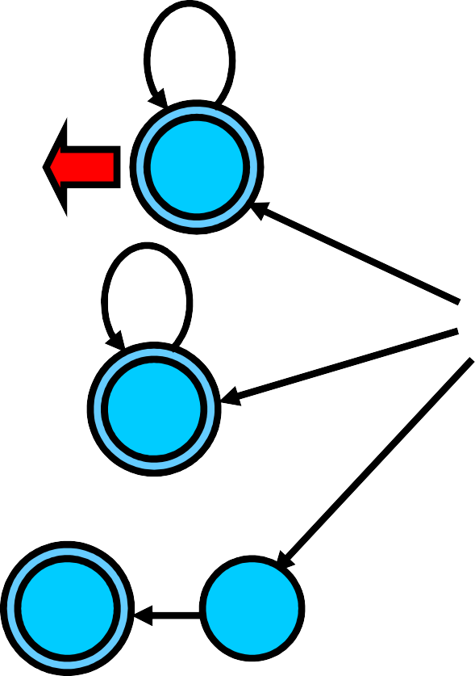
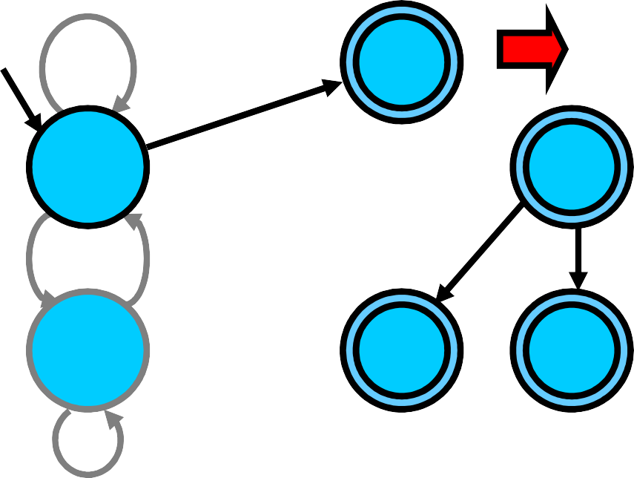
DKA přijímací lexémy: Příklad 2/2
Ekvivalentní DKA:
identifikátory, celá čísla, :=, +, *, <, <=, < >
a..z,0..9
id
0..9
+
Space,Tab, EoLn, ...
f₄
+
f
1 a..z
0..9
: {
*
*
f₅
s
<
f
<
6
f₂
=
int
>
}
p
f₇ f₈
=
:=
f₃ q₃
Σ – }
<= < >

Slide 7
Algoritmus: Určení typu lexému
Vstup: DKA M rozpoznávající lexémy
Výstup: typ lexému
Metoda:
while a je další znak ze zdrojového programu
and M může udělat přechod se symbolem a do:
přečti a
udělej přechod v M pro symbol a
if M je v koncovém stavu then
urči typ lexému, který koresponduje danému koncovému stavu
else zahlas lexikální chybu (napiš zprávu atd.)

Slide 8


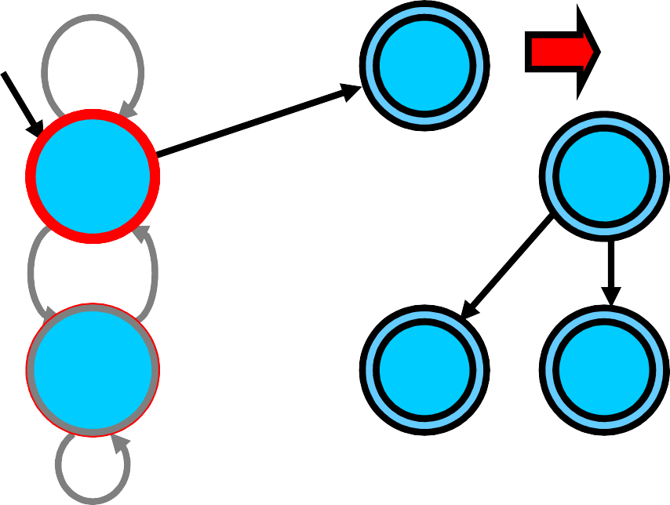
Určení typu lexému: Příklad
a..z,0..9
id
0..9
int
+
Space,Tab, EoLn, ...
f₄
+
f
1 a..z
0..9
: {
*
*
f₅
s
<
f
<
6
f₂
=
>
}
p
f₇ f₈
=
:=
f₃ q₃
Σ – }
<= < >
{1} Pos := Rate*60
id :=
Pos
id * int
Rate 60
Konec souboru
Neexistuje další
konfig.!
Neexistuje další
konfig.!
Neexistuje další
konfig.!
Neexistuje další
konfig.!
:=
*

Slide 9
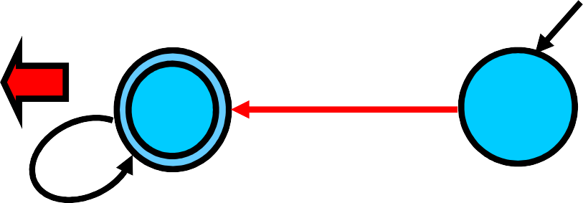
Implementace DKA 1/10
procedure get_Next_Token(var TOKEN: ....);
...
{deklarace, ...}
{čtený řetězec}
{aktuální stav}
{čtení dalšího znaku}
str := '';
state := s;
repeat
symbol = getchar(); case state of
s : begin {počáteční stav} if symbol in ['a'..'z'] then
begin
state:= f1; {identifikátor} str := symbol;
end else
id
a..z,0..9
a..z
f₁
s

Slide 10
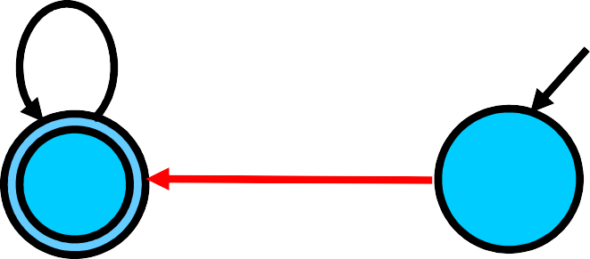
Implementace DKA 2/10
case state of
s : begin {počáteční stav}
...
if symbol in ['0'..'9'] then begin
state:= f2; {celé číslo} str := symbol;
end else
0..9
0..9
int
f₂
s

Slide 11
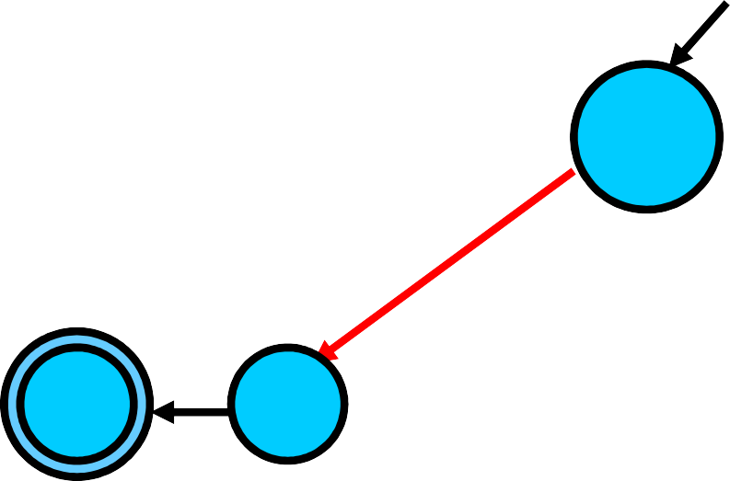
Implementace DKA 3/10
case state of
s : begin {počáteční stav}
...
if symbol = ':' then
state:= q3; {přiřazení} else
s
:
= _{q}
3
:=
f₃

Slide 12
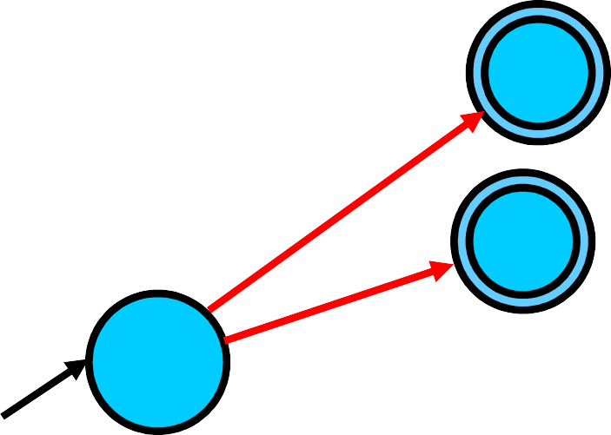
Implementace DKA 4/10
case state of
s : begin {počáteční stav}
...
if symbol = '+' then begin
TOKEN:= ADDITION;
break; end else
if symbol = '*' then
begin
TOKEN:= MULTIPLICATION; +
break; end else
s
f₄
+
*
*
f₅

Slide 13
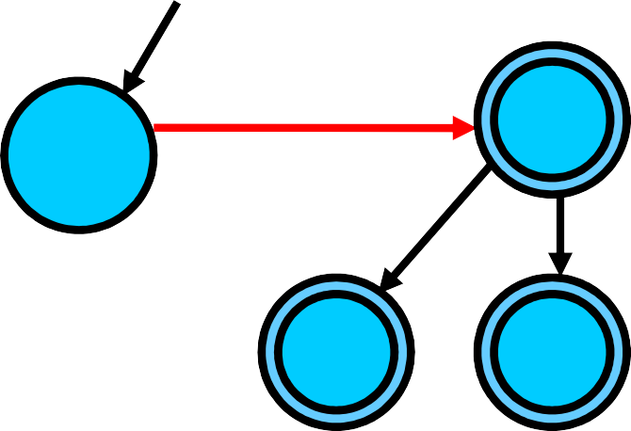
Implementace DKA 5/10
case state of
s : begin {počáteční stav}
...
if symbol = '<' then state:= f6;
else
if symbol = '{' then state:= p;
<
end; {stav s}
f₆
<
s
=
{
>
p
}
Σ – }
f₇ f₈
<= < >

Slide 14
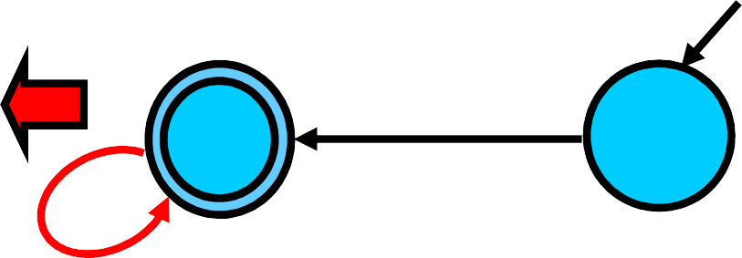
Implementace DKA 6/10
case state of
...
f1: begin {identifikátor}
if symbol in ['a'..'z', '0'..'9'] then str := str + symbol;
else
begin
ungetchar(symbol); {návrat znaku} if is_keyword(str) then {klíčové slovo}
TOKEN := get_keyword(str); else
TOKEN := IDENTIFIER;
break; end;
end; {stav f1}
a..z
identifier
a..z,0..9
f₁
s

Slide 15
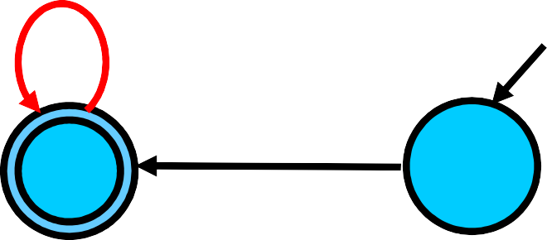
Implementace DKA 7/10
case state of
...
f2: begin {celé číslo} if symbol in ['0'..'9'] then
str := str + symbol; else
begin
ungetchar(symbol); {návrat znaku} TOKEN := INTEGER;
{převod hodnoty str na integer} break;
end;
end; {stav f2}
0..9
0..9
integer
f₂
s

Slide 16
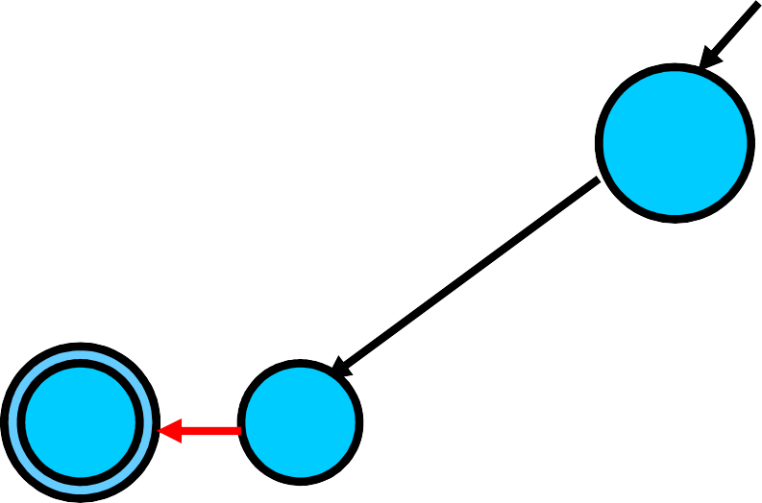
Implementace DKA 8/10
case state of
...
q3: begin {přiřazení} if symbol = '=' then
begin
TOKEN := ASSIGNMENT;
break; end; {stav q3}
s
:
= _{q}
3
:=
f₃

Slide 17
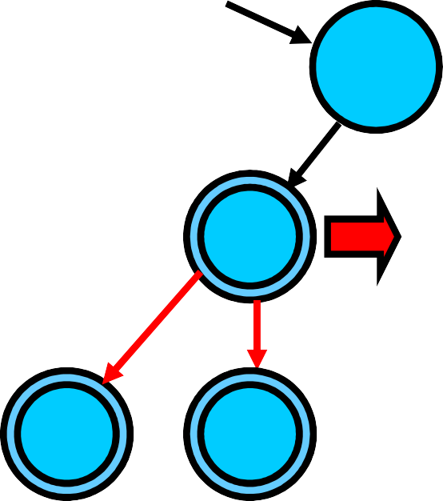
Implementace DKA 9/10
case state of
...
f6: begin
if symbol = '=' then begin
<
f₆
s
<
TOKEN := LEQ; {<=}
break;
=
>
end else
if symbol = '>' then begin
f₇ f₈
TOKEN := NEQ; {<>}
break;
end else
<= < >
ungetchar(symbol); {návrat symbolu}
TOKEN := LTN;
break; end;
end; {stav f6}
{<}

Slide 18
Implementace DKA 10/10
case state of
...
p : begin {komentář} if symbol = '}' then
state := s; end; {stav p}
until EOF;
...
end;
{počáteční stav}
s
{
p
}
Σ – }

Slide 19
Tokeny v praxi
Tokeny reprezentují každý lexém ze zdrojového programu jednotně. Obecně tvar tokenu je:
[type, attribute]
1) Atributy tokenu mohou být rozdílné:
[id,🖝Pos],
ukazatel
[int, 60], [*, ]
celé číslo nic
2) Atributy tokenu mají stejný typ:
[1, 2], [2, 3], [3, 1]
Pozn.: V praxi se používají většinou rozdílné atributy.

Slide 20
Řešení stejného typu atributů
[id,  Pos]
[ 1 , 2 ]
[int, 60] [*, ]
[ 2 , 3 ]
[ 3 , 1 ]
1
2
3
Tabulka id: 1: Id1
2: Pos
Tabulka int:
Tabulka op: 1: *
2: /
3: +
4: –
1: 25
2: 10000
3: 60
Uniformní forma tokenů: [1, 2]; [2, 3]; [3, 1]
Homogenní struktura

Slide 21
Identifikátory × Klíčová slova
Otázka: Jak rozlišit identifikátory od klíčových slov?
if
klíčové slovo ×
ifj
identifikátor
Odpověď: Pomocí tabulky klíčových slov.
(Tokeny mají stejný typ)
a..z, 0..9
Je lexém v
4
Tabulka klíč. slov:
1: if
2: then
3: else
ANO
klíčové slovo
...
_{s} a..z
tabulce?
f₁
NE
...
identifikátor
...

Slide 22
Tabulka symbolů (tabulka identif.)
Praktický problém:
Krátký identifikátor:
Prázdná místa v paměti (-)
2) Dlouhý identifikátor:
Length(Id) ≤ n
Tabulka symbolů:
1.2.3.4.5. n.
1: Id1-- … -
2: Pos-- … -
3: X---- … -
…
…
Řešení:
Tabulka symbolů
1:
2:
3:
Id1#Pos#X# …
…

Slide 23
Tabulka symbolů: Struktura
Je potřeba uchovávat různé typy informací o identifikátorech v tabulce symbolů
Proměnná: jméno, typ, délka, …
Konstanta: typ a hodnota konstanty
Procedura: počet a typ jednotlivých parametrů
Struktura tabulky symbolů:
Tabulka symbolů
…
Název Info
Id1 Proměnná; Typ: integer
Pi Konstanta; Typ: real, Hodnota: 3.14159
1:
2:

Slide 24
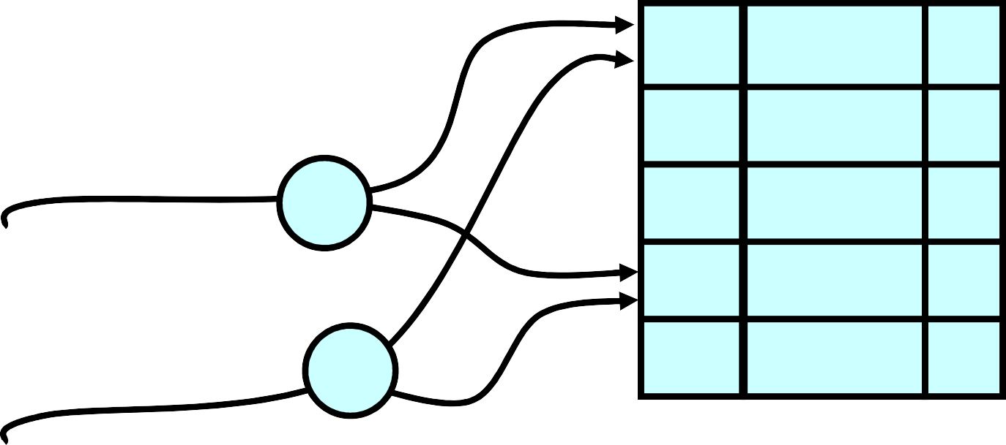
Zásobníková struktura tabulky symbolů
Problém:
Program P1;
var x, y: integer;
Procedure Proc1; var x, y: integer; begin
Tabulka symbolů
1: | x | …
2: | y | …
3: | Proc1 | …
4: | x | …
5: | y | …
?
… x := 1; …
end;
begin
… x := 2; …
end.
?
Řešení: Zásobníková struktura TS

Slide 25
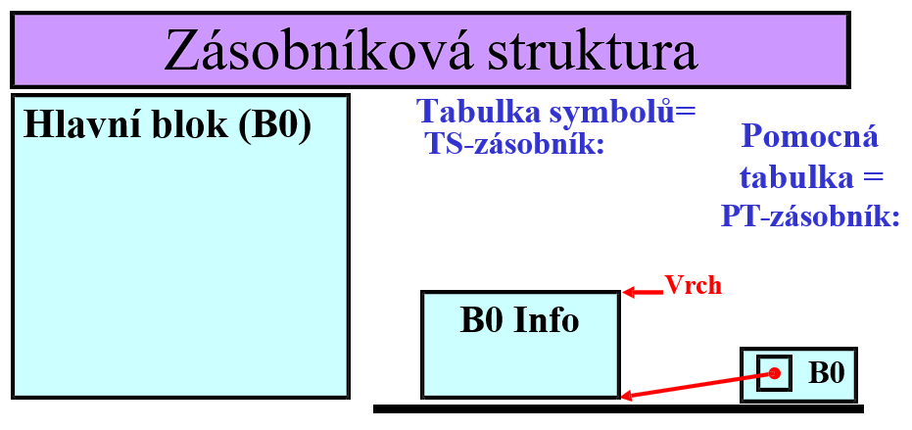
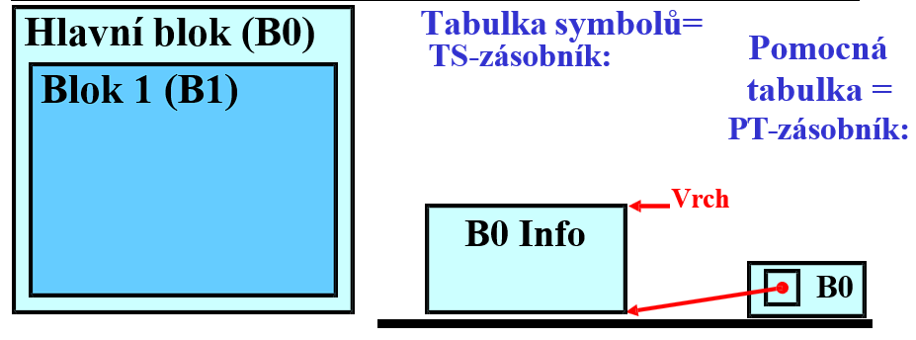

Slide 26
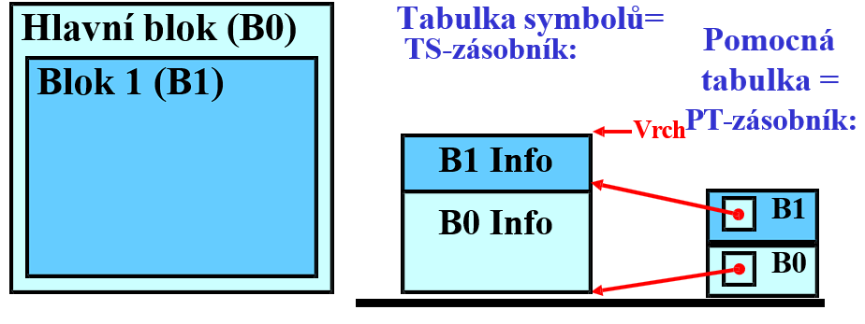
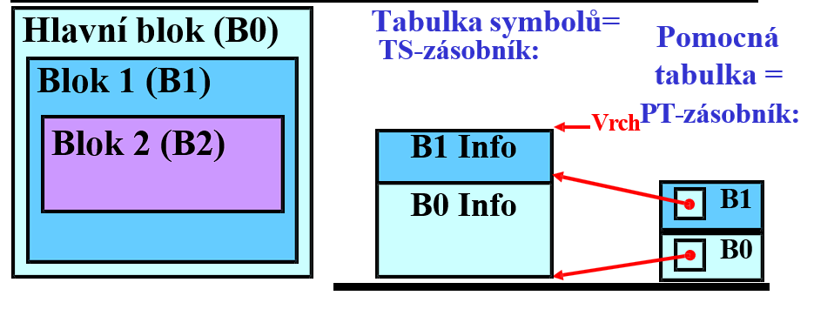

Slide 27
Zásobníková struktura
Hlavní blok (B0) Blok 1 (B1)
Blok 2 (B2)
Tabulka symbolů=
TS-zásobník:
B2 Info
B1 Info B0 Info
Pomocná
^{Vrch} tabulka =
PT-zásobník:
Hledání
Vrch
B2 B1 B0
Vrch
Vstup do bloku B2:
Vlož ukazatel vrcholu TS-zásobníku na PT-zásobník
Výstup z bloku B2:
Vrchol B1 Info se stane vrcholem TS-zásobníku
Odtraň B2-ukazatel z vrcholu PT-zásobníku
Hledání v tabulce symbolů:
Tabulku prohledávat z vrcholu směrem ke dnu zásobníku

Slide 28
Zásobníková struktura: Příklad
Program P1;
var x, y: integer;
Procedure Proc1; var x, y: integer; begin
… x := 1; …
end;
begin
… x := 2; …
end.
Tabulka symbolů:
Tuto část
… přesuň do
… permanentní
paměti
5: y …
4: x …
3: Proc1 …
2: y …
1: x …
5:
y
4:
x
B1 B0
Tabulka symbolů

